Slide 1
Ideação – Grupo 02
Bruno Mendes;
Flávio;
Jorge Leão;
Nicolas Silva;
Pedro Santos;
Vitor Herculano.

Slide 2
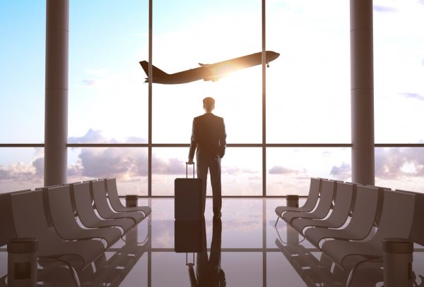
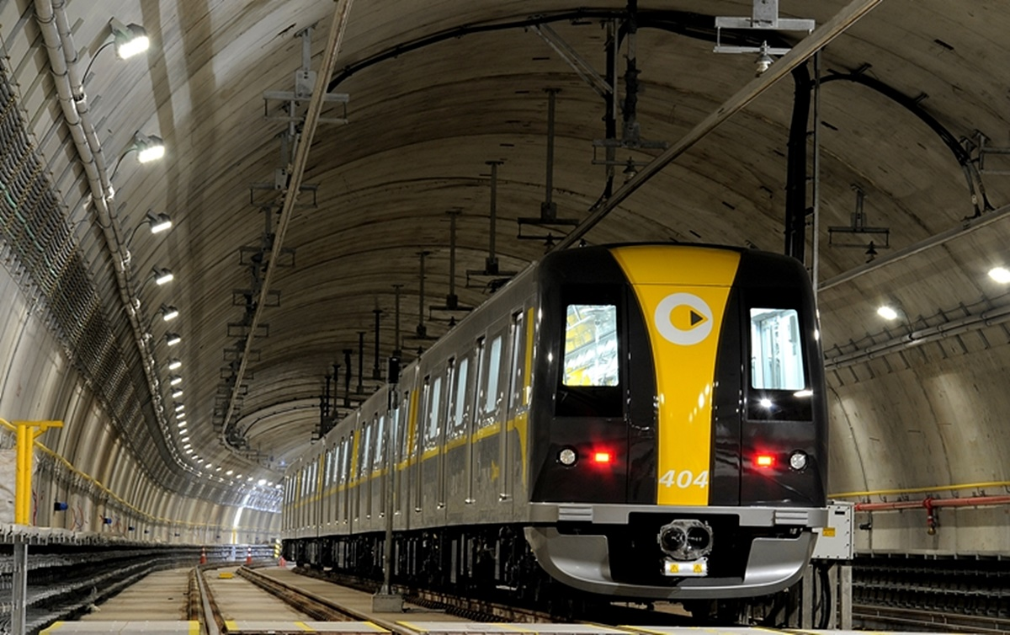
2. Ideias de negócio.
Aviões - Computador de Bordo
Metrô Driverless – Computadores
de controle

Slide 3
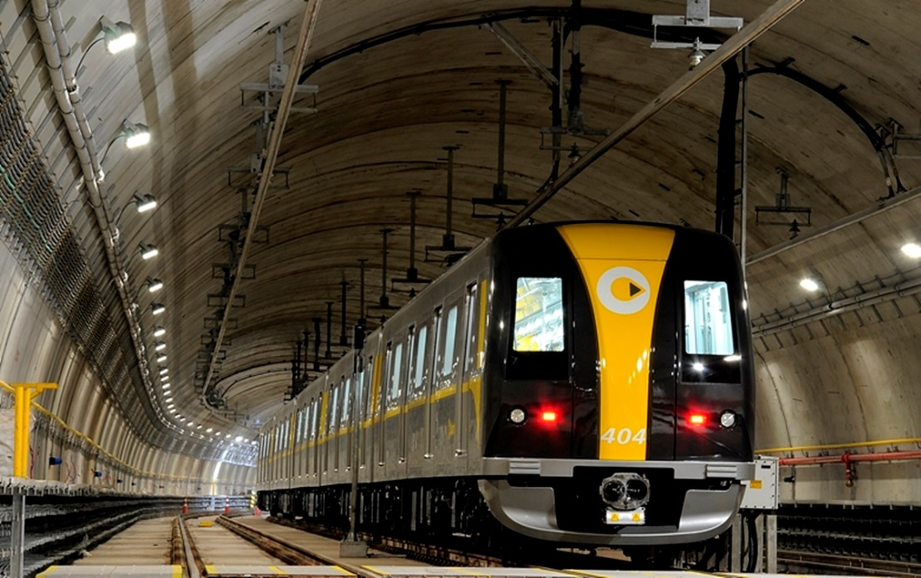
2. Metrô Driverless- Entendendo o Negócio.
Nicho: Transporte Público
A linha amarela de SP possui um metrô Automatizado , ou seja, não possui condutor (Driverless). Com isso utiliza-se de sistemas computacionais para operar. A ideia do governo é implementar este tipo de tecnologia em todas as linhas.
Como funciona?
Um sistema que constantemente capta dados de
horário de pico, tempo de percurso e paradas, condições climáticas etc. Requer um monitoramento de seu sistema operacional para performance máxima 100% do tempo.
Linha Amarela - SP

Slide 4

2. Metrô Driverless - Justificativa do Projeto (Problemas)
Problemas detectados:
Preocupação/Necessidade em monitorar o sistema operacional 100% do tempo;
Possível falta de preparo de um funcionário em caso de incidentes;
Sistema inutilizável pelo responsável determinado;
Possível lentidão do sistema.

Slide 5

2. Metrô Driverless – Solução.
Ideias de Solução (Core):
Através do monitoramento de CPU conseguimos sanar todos os problemas citados no slide anterior, a ideia é que além de notificar o usuário que o sistema está prestes a enfrentar algum tipo de problema também possamos recomendar alguma ação que ajude o nosso cliente nesses casos e/ou até mesmo otimizar o sistema.

Slide 6

3. Meta Otimista do Semestre
(Nosso longo prazo)
RESPONDEMOS AS PERGUNTAS JUNTOS, QUANDO ESTIVERMOS COM A IDEIA DEFINIDA
Porque vamos fazer esse projeto de PI?
R:
O que queremos ganhar com isso no final do semestre?
R:
Como o projeto pode me ajudar na empresa e no aprendizado?
R:
EU ESCREVO NOS SLIDES

